Slide 1


第4課
地域を知って生活する

Slide 2
SLOT 41
I
1
伝えてみよう(53)
2
CD：A16
3
使ってみよう3(57)
4
文法：1&2
5

Slide 3

伝えてみよう(53)
できること
よく利用する施設の様子や特徴（便利な点、設備…）などについて紹介することができる。

Slide 4
伝えてみよう(53)
タスク前作業
よく利用する施設はどこですか。
そこはどんな施設ですか。
何がありますか。どんな人が利用していますか。
いいところはどこですか。
Notes:
Cho SV trao đổi theo cặp và trình bày trước khi nghe CD

Slide 5

伝えてみよう(53)
この人はどんな施設を紹介しましたか？
(2) いつこの人はそこへ行きますか？
(3) どんなところですか？
CD-A16
Notes:
１．公民館に行きます.
2. ときどき
3. 暖かい雰囲気で、ほっとできる場所です。

Slide 6
伝えてみよう(53)
この人は「学校から帰る途中、寄ってみます」と言っています。どんな意味だと思いますか。
この公民館では、地域の人が描いた絵などを飾って見せるとき、どこを使っていますか。
Notes:
Dựa vào bài đọc trang 57 để trả lời các câu hỏi trên.

Slide 7
伝えてみよう(53)
３．この人にとって、ロビーはどんな場所ですか。
４．２階ではどんなことができますか。
５．どんな施設が家の近くにあると便利だと言っていますか。
Notes:
Dựa vào bài đọc trang 57 để trả lời các câu hỏi trên.

Slide 8
使ってみよう4 文法1&2（57ページ）
Notes:
１

Slide 9
～ 途中（で）・～途中（に）
意 味
＊出発してから着 くまでの間（で/に）
何かを始めてから終わるまでの間（で/に）
Đang trong lúc làm gì đó thì~
接続
Ｖ- 辞書形／Ｎの＋途 中 （で/に）
Notes:
１

Slide 10
～ 途中（で）・～途中（に）
① _______________途 中 、急に雨が降ってきた。傘を持っていなかったの で、マックに寄 って、雨がやむのを待った。
② _____________途 中 で、急に気分が悪くなった。
③ Ａ：ちょっとスーパーに行ってくるね。
Ｂ：じゃ、スーパーに行く途中に ＿＿＿＿＿＿＿があるから、 手 紙を出してき てくれない？
Ａ：いいよ。
会社から帰る
授業の
ポスト

Slide 11
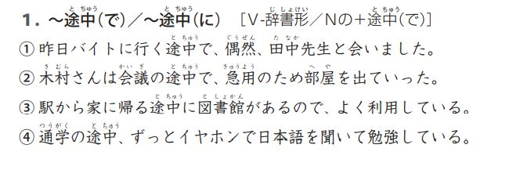
例文（P57）

Slide 12
～を～として
意 味
＊～を～だと考 える／決 める
Nghĩ là/ quyết định là/ lấy làm
接続
Ｎ１＋を＋Ｎ２として
Notes:
１

Slide 13
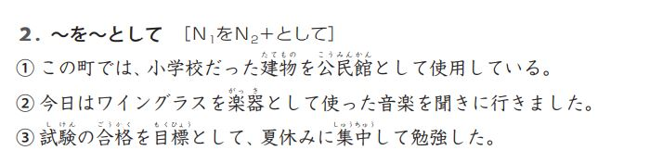
例文（P57）

Slide 14
～を～として
① 引っ越 したばかりで、まだ家具を買っていないので、________ をとして使って、 勉強しています。
② 要らなくなったプリントを__________ として使っています。
③ 古くなってボロボロになったＴシャツを__________ として使ってから、捨てます。
④ この試 験では 70 点以上を＿＿＿＿＿＿とする。
ゆか
リサイクル紙
ぞうきん
合格・ 不 合格

Slide 15
書き直して
１．今、JLPT の N３合 格を目 標に一生懸命日本語を勉強しています。
⇒ 今、 ＿＿＿＿＿＿＿＿＿＿＿＿＿＿＿＿＿＿＿＿＿＿
２． 将 来、日本の会社で働くことを目 標 に、日本へ 留 学 に来ました。
⇒ 将 来、＿＿＿＿＿＿＿＿＿＿＿＿＿＿＿＿＿＿＿＿＿＿＿＿
Notes:
GV cho SV tự đặt câu và sửa cho SV.
Phần này GV phụ trách có thể triển khai thêm để hỗ trợ kỹ năng luyện dịch theo mẫu NP đã học cho SV.

Slide 16
（ ）に入る言葉を選ら んでください。
① 給 料 は高ければ高い（ ）いいです。
② 今 度の土曜日、映画に（ ）行かない？
③ うちにはまだつくえがありません。だからベッドをつくえ（ ）使っています。
④ この時計は古くてもう動ごきませんが、私（ ）大切なものです。
⑤ パーティーに出 席 するしない（ ）、返事をください。
C
a
A
A.でも
Ｂ. にかかわらず Ｃ. ほど
Ｄ.として
Ｅ.にとって
D
E
B

Slide 17
文を完成させて
① 駅へ行く途中 に＿＿＿＿＿＿＿＿＿＿＿＿＿＿＿＿＿＿＿＿＿＿ 。
② リンさんは授業の途中で＿＿＿＿＿＿＿＿＿＿＿＿＿＿＿＿＿＿ 。
③ 私は＿＿＿＿＿＿＿ を目 標 として＿＿＿＿＿＿＿＿＿＿ 。
Notes:
GV cho SV tự đặt câu và sửa cho SV.
Phần này GV phụ trách có thể triển khai thêm để hỗ trợ kỹ năng luyện dịch theo mẫu NP đã học cho SV.

Slide 18
施設のよさについて紹介するときの表現 （ワークブック―30ページ）

